Slide 1

Vapour – Informatív oldal játékhoz
Készítette: Szénási Levente BGSzC Pestszentlőrinci Technikum

Slide 2

A szoftver szerepe
Ez egy online szoftvermegosztó platform fejlesztőknek. Lényege, hogy felhasználók le tudják tölteni a programokat, rendszerkövetelményeket tudjanak nézni róluk és pontszámaikat fel tudják tölteni egy megosztó falra.

Slide 3
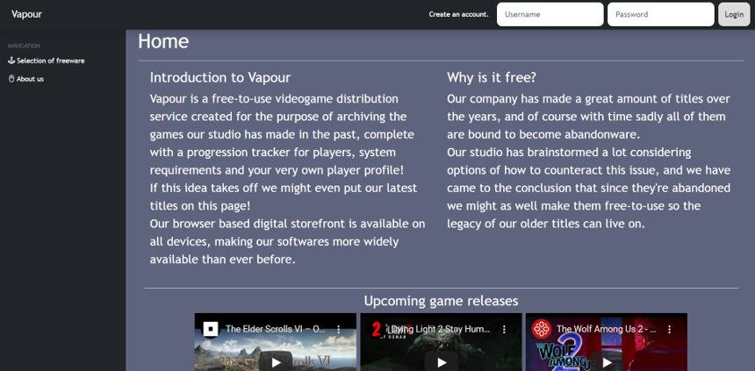
Index oldal
Itt található egy bemutató az oldalról meg egy ismertető a kínált tartalomról. Ez alatt láthatunk egy szekciót ami az új megjelenéseket foglalja össze.

Slide 4
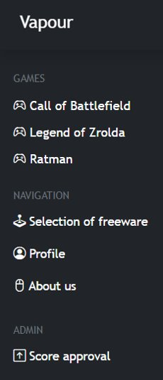
Az oldalsó navigációs sáv
Teljes tartalommal a felület tartalmaz 3 kategóriát. Az első szoftvereket foglal magába, itt látjuk a "megvásárolt" játékokat. A második a játékpiachoz, a profilhoz és a rólunk oldalhoz biztosít linkeket. A harmadik pedig az adminisztrátor felületét tartalmazza.

Slide 5
A fenti navigációs sáv
Három fontos menüpontot találunk ezen, az index oldal linkjét, a regisztrációs oldal linkjét és a bejelentkezési mezőt. A bejelentkezési mező megváltozik belépés esetén.

Slide 6
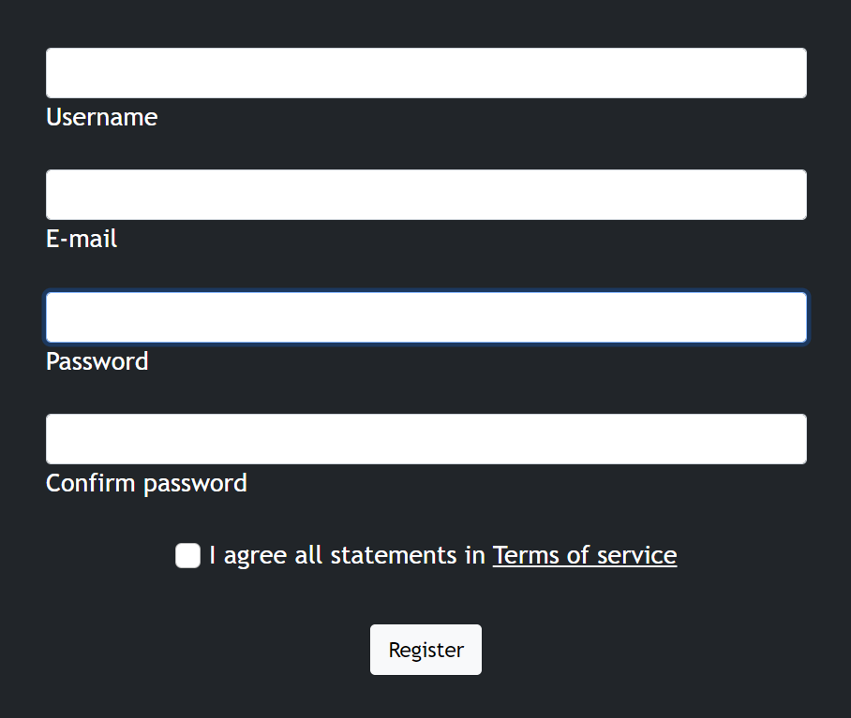
A regisztrációs felület
Ezen a kártyán találunk négy mezőt, a felhasználónevet, az e-mailt, a jelszót meg egy megerősítő mezőt. Jelszó készítéséhez kötelező annak minimum nyolc karakternek lennie, kell minimum egy kis és nagy betű, egy szám és egy speciális karakter, erről a követelményről figyelmeztet a weboldal.

Slide 7
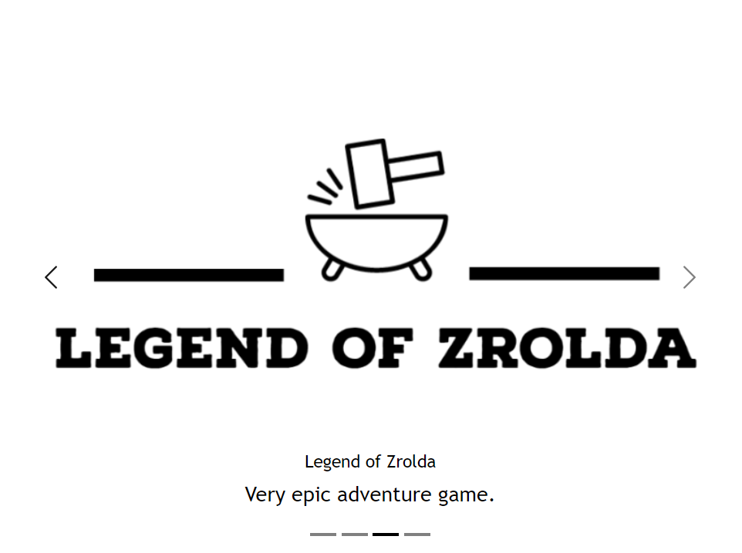
A szoftverpiac
Ezen az oldalon egy képkörhintát találunk, elemei adatbázisból jönnek le, ebből adódóan a játék oldala is adatbázisból jön le.

Slide 8
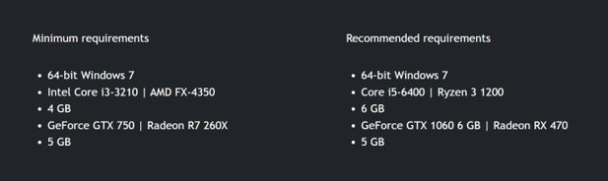
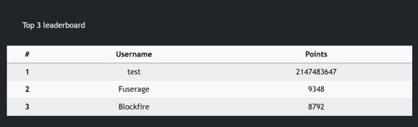
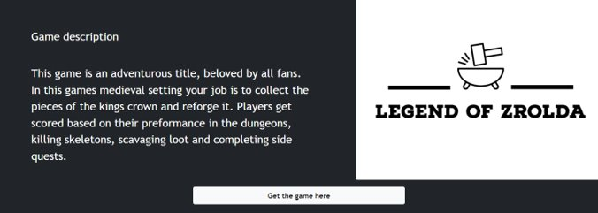
Szoftver oldal
Ezen van egy rövid leírás a programról, szoftverkövetelmények és a ranglista.

Slide 9
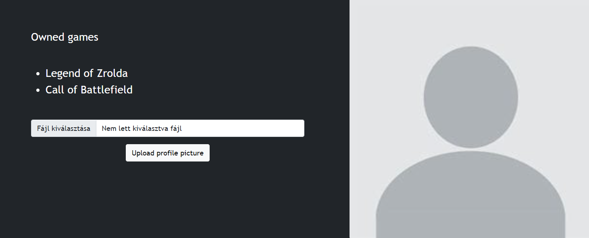
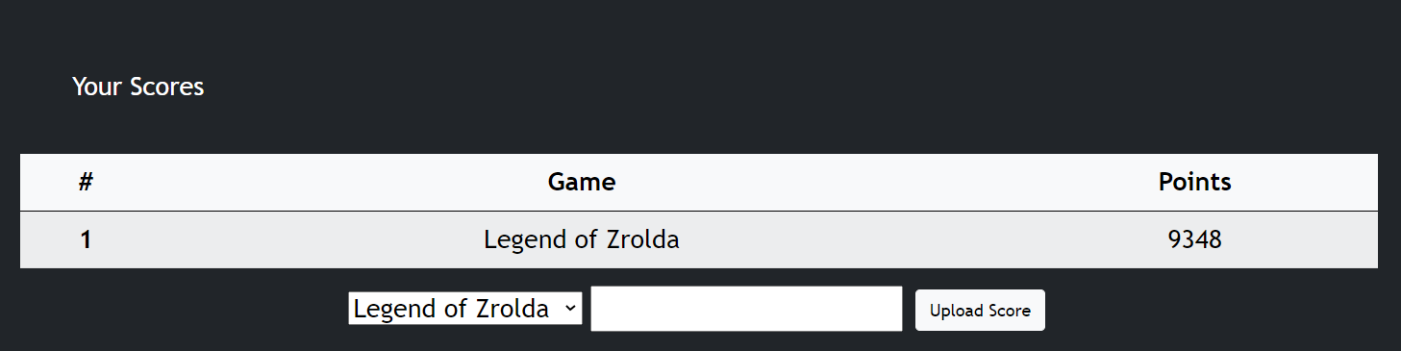
Profil
Itt láthatjuk a játékainkat kilistázva, a pontszámainkat egy táblázatban és a pontfeltöltéshez szükséges felületet. Lehetőségünk van profilkép feltöltésére is.

